Slide 1

HAMSTER MAX MESSENGER
SIX SEVEN
HOMYAK
HAMSTER
By Crypto Homyak Team

Slide 2
01
О нас
ABOUT US
О нас
О нас
О нас
О нас
О нас
Немного про нашу кантору
67

Slide 3
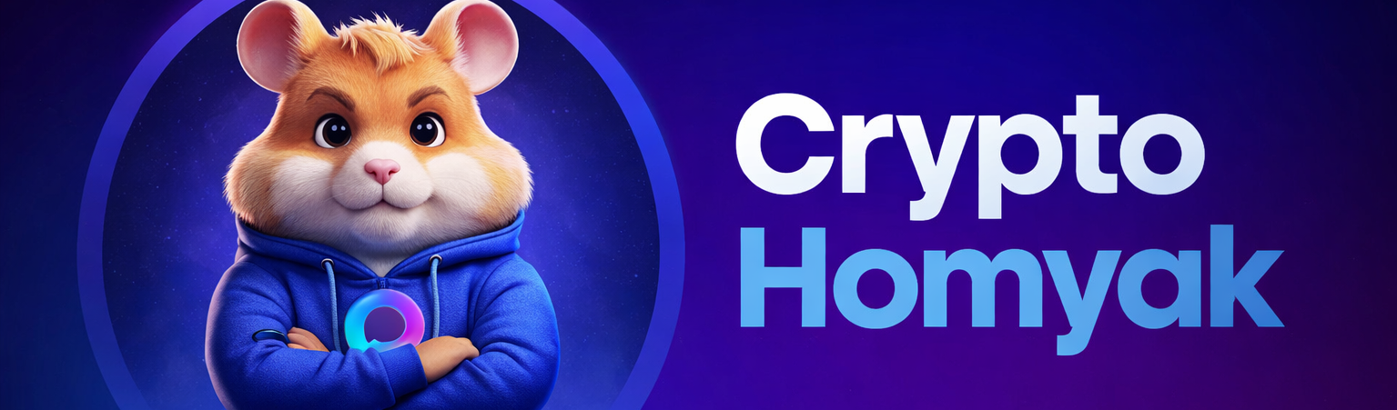
Crypto Homyak
ABOUT THE
ABOUT THE
Наша команда является профессиональной командой разработчиков, которая уже показала себя в создании игр(если lastdep можно за это считать).
За идею названия взят успешный стартап Hamster Kombat и дизайн мессенджера MAX

Slide 4
02
Наш новый продукт
02
02
02
MAXимальный

Slide 5

Описание проекта
Сегодня мы представляем новый и инновационный мессенджер H.A.M.S.T.E.R(HIDDEN AND MAGICAL SECURE TEXT EXCHANGE REGULATOR)
Х.О.М.Я.К — это современная платформа для общения, созданная для скорости, удобства и свободы коммуникации. Наш мессенджер отличается от других тем, что не смотря на ограничения от нашей любимой организации( ) наш мессенджер будет работать(уже некоторые функции звонков не работают из за ограничения функционала WebRTC на территории РФ)! У нас исправно почти работают звонки, а на тестах он показал себя лучше чем медная проволока и стаканчики.
H.O.M.Y.A.K — общение без границ(почти).
BETTER
THAN
MAX

Slide 6
Проблемы, которые мы решаем
01
Политика компаний
04
Модерация
02
Иностранное влияние
05
Надежные сервера
03
Конкуренция
06
Обновления
Некоторые компании(VK) собирают много личных данных, однако мы собираем только почту(не обязательно)
У нас на платформе присутствуют два модератора, которые постоянно следят за законностью контента.
Телеграм и остальные платформы плохо влияют на наш суверенитет.
На нашем сервере ваши данные защищены тяжелым паролем из 670 символов, и ни один Mr.Robot его не взломает.
- Это двигатель прогресса. У нас в планах выиграть МАХ в честной битве!
Мы регулярно обновляем нашу платформу, и интегрируем в нее новый функционал

Slide 7
03
Приступим к реализации
Газан
Черемша
Придём
Приступим
Вам понравится…
MATADORA.

Slide 8
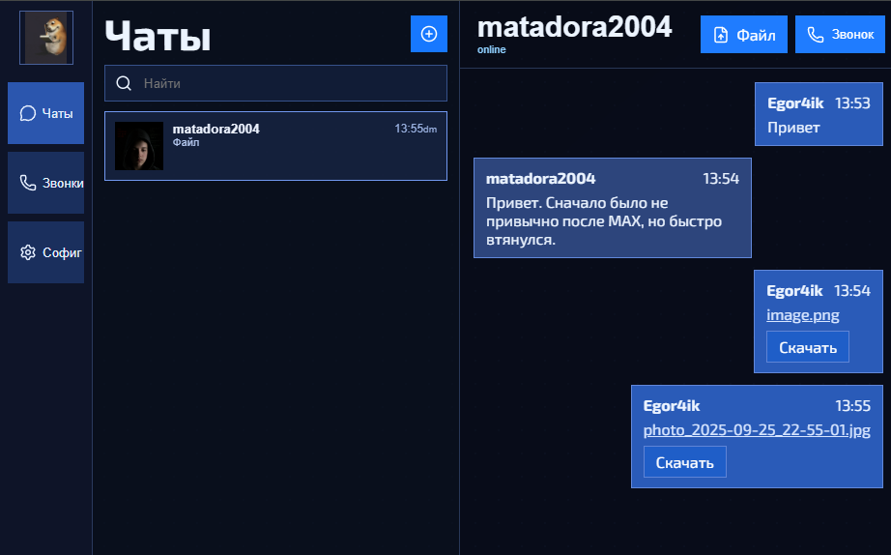
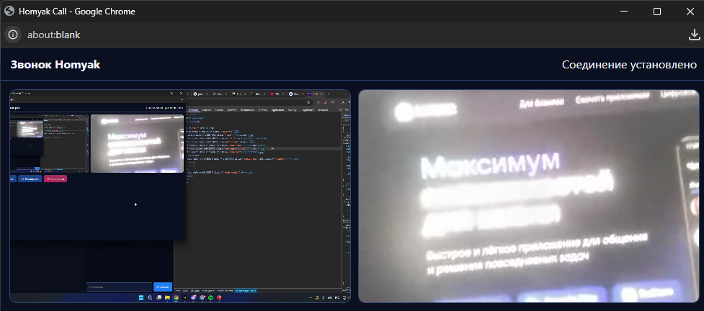
Описание реализации
H.O.M.Y.A.K реализован как современный веб-мессенджер с поддержкой чатов, звонков и передачи файлов.
Интерфейс оптимизирован для быстрого взаимодействия, а система соединения обеспечивает стабильную работу даже при низкой скорости сети.
Все переписки хранятся у нас на серверах, что обеспечивает их безопасность.

Slide 9



Наши пользователи
Мы честно не собираем ваши личные данные… когда сервер выключен
01
02
03
@Petrakoff
@Skriptonit
@Matadora

Slide 10
Используемые технологии
Python
Websocket и WebRTC
01
02
Используется для серверной логики, обработки данных и работы систем мессенджера.
Обеспечивает обмен сообщениями в реальном времени без задержек и постоянное соединение между пользователями.
Vue
Flask
03
04
Используется для создания современного и отзывчивого интерфейса пользователя.
Лёгкий backend-фреймворк, отвечающий за API, авторизацию и взаимодействие клиента с сервером.

Slide 11
Планы на будущее

Slide 12
6,700,000
6,700,000
6,700,000
Пользователей по всему миру до конца 2028 года

Slide 13
71,000
71,000K
71,000
71,000
71,000
Созданных каналов до 2028

Slide 14
Развитие по всей планете
Amerima
Родина бургеров
Nigeria
Является мировым лидером в сфере искусств
CHINA
Respect from партия +10000 social credit
DPRK
Крутой правитель

Slide 15
А также…
01
02
Кроссплатформенность
Групповые звонки
03
04
Безопасность
Кастомизация
Один мессенджер — все устройства. Быстро, удобно и без ограничений.
Добавление групповых звонков и голосовых комнат для общения в реальном времени.
Улучшение системы безопасности, и повышение уровня приватности.
Настройка тем, профилей и интерфейса под стиль пользователя.

Slide 16





Спасибо за внимание!
Приступим к демонстрации работы
На развитие проекта
Опробовать мессенджер
Исходный код

